Slide 1
找自己 - 作业一补充
张盛宇@造型实验室
2021-04-08

Slide 2
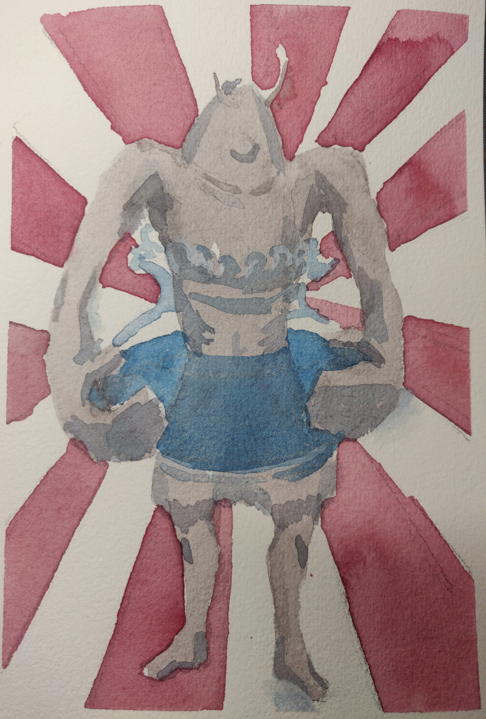
鱼力士
.. artwork:: _
:id: xfczk-047
:date: 2021-04-04
:size: 32k
:medium: 水彩
我只是想画一个鱼缸，正如我之前已经画过了很多的鱼缸

Slide 3
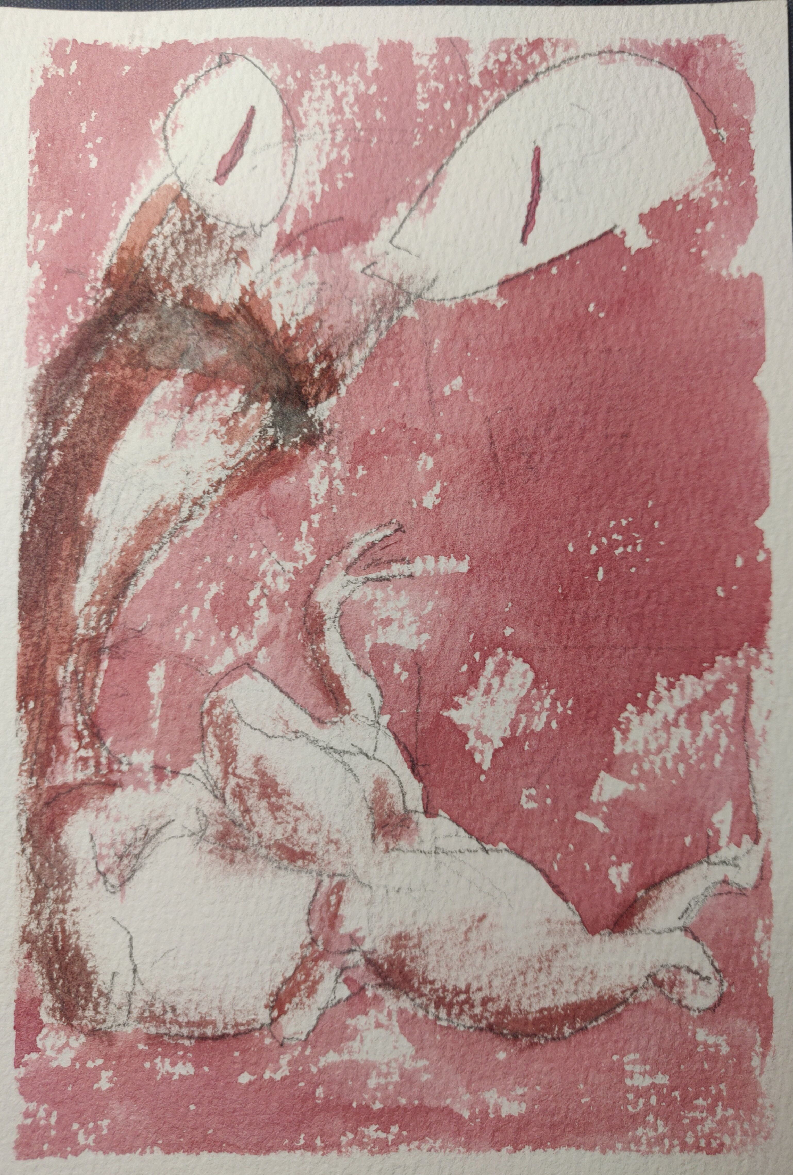
焦渴
.. artwork:: _
:id: xfczk-048
:date: 2021-04-04
:size: 32k
:medium: 水彩 铅笔

Slide 4
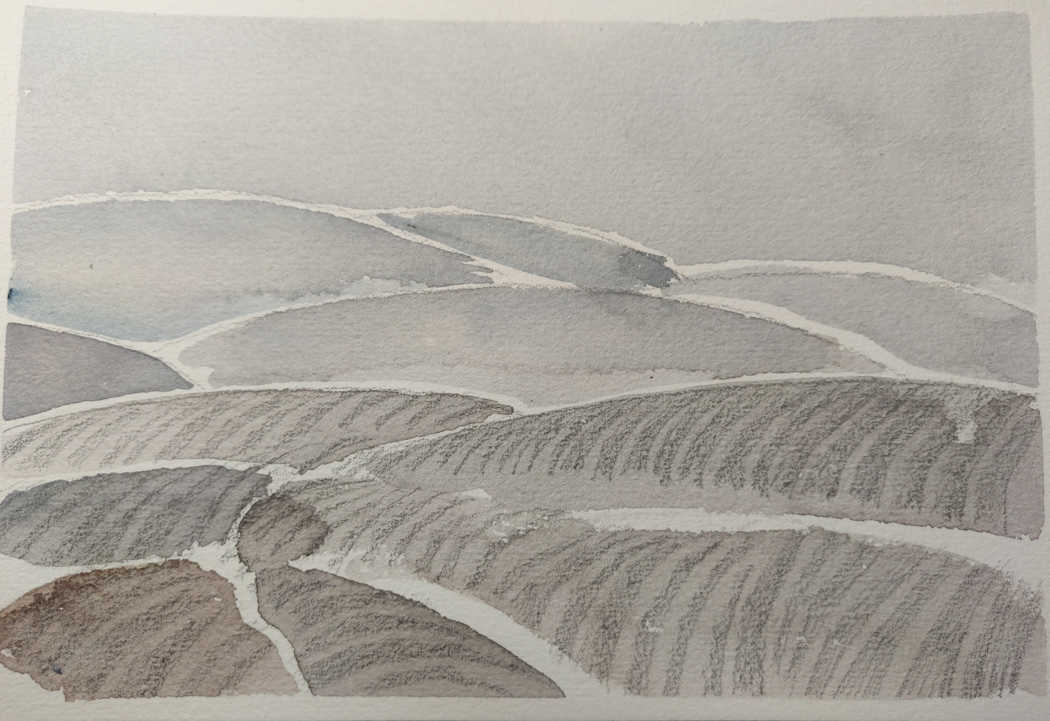
铅灰色的田野 .. artwork:: _ :id: xfczk-049 :date: 2021-04-05 :size: 32k :medium: 水彩 铅笔
这正是我要离开的地方。

Slide 5
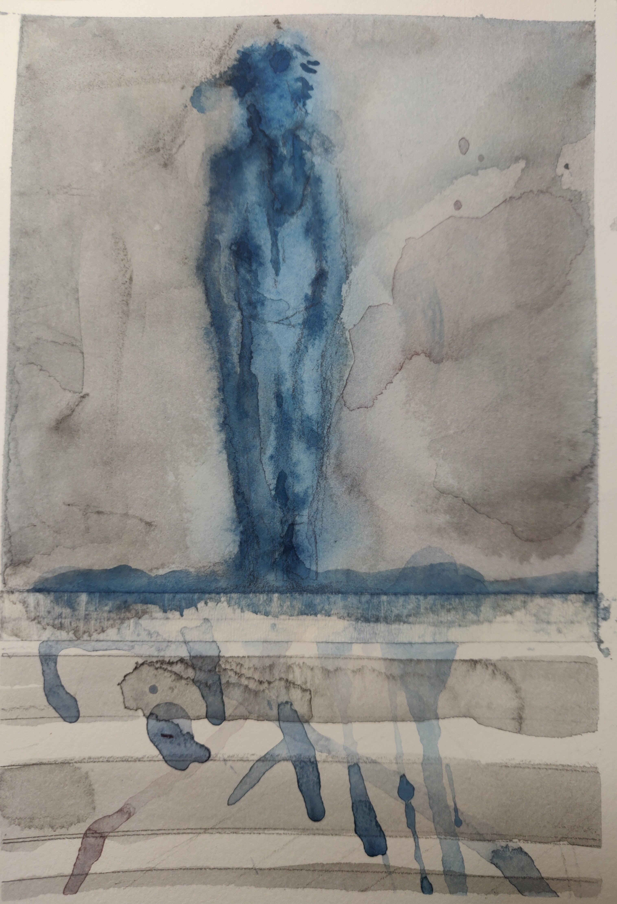
安全距离
.. artwork:: _
:id: xfczk-050
:date: 2021-04-06
:size: 32k
:medium: 水彩 铅笔 纸胶带
小米负离子吹风机器H300
在这里我可以安全地给出意见。
我是说，你会比较安全。

Slide 6
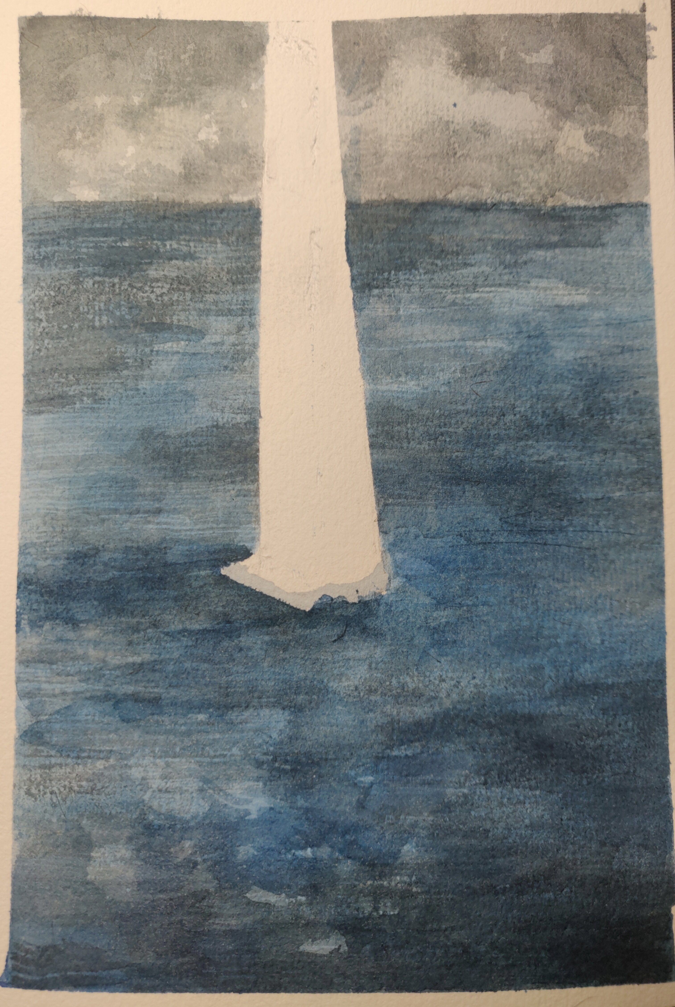
海辺の花屋
.. artwork:: _
:id: xfczk-051
:date: 2021-04-07
:size: 32k
:medium: 水彩
画里这个建筑显然不可能是花店，只是我刚好在听 `这张专辑`_ 而已。
这张专辑:
https://kanawakareno.bandcamp.com/album/-

